Slide 1
要求仕様詳細化のグループ演習におけるティール型組織の成熟度の評価方式
70612020 小林好恵

Slide 2
背景
・フレデリック・ラルーの「ティール組織」に注目
・様々な「グループワーク」の経験
「グループワーク」とは
グループワークは、二人以上で組まれたグループで集団活動を行い、社会的に望ましい諸目標を拡充するための手段とするとともに、
相互に影響を受け、個人の変化や成長、発達を図るプロセスである

Slide 3
ティール型とオレンジ型の位置付け
ティール型
生命体と比喩され、信頼で結びつき、指示や命令なしに個々の能力を最大限発揮できる進化型組織
オレンジ型組織
機械と比喩され、目標達成のために行動し、公平無私な合理性に価値を置く組織であり、現代社会で最も一般的な企業や組織の形態
ティール型
オレンジ型
高い
低い
ティール型組織への適応度合い
Notes:
対照的な項目が多いため、本研究では、ティール型とオレンジ型を対照的なものとして捉える
レッド型組織、アンバー型組織、オレンジ型組織、 グリーン型組織、ティール型組織

Slide 4
目的
ティール型組織への適応度合いを高めるグループワークの運営方法を目指す
・ティール型組織への適応度合いの計測法を提案
・Webシステム設計演習において計測法の適応評価

Slide 5
Webシステム設計演習
・静岡大学情報学部行動情報学科2年生対象の必修科目
・書店の経営状況を改善するために、既存システムの改良や
新システムの企画・設計をグループごとに行うグループ演習
特徴 ： 学生が自由にグループ内での分担や運営方法を決められる
配布資料
理解
インタビュー
準備
インタビュー
情報共有
要件検討
資料作成
発表
：個人ワーク
：グループワーク
Notes:
実験の対象とした前半パートの流れ

Slide 6
実験の手順
授業前アンケート作成
授業前アンケート実施
グループ決め
学習ジャーナル①のフィードバック作成
学習ジャーナル①のフィードバック返却
配布資料
理解
インタビュー
準備
インタビュー
情報共有
要件検討
資料作成
発表
学習ジャーナル①
学習ジャーナル②
授業後アンケート作成
授業後アンケート実施
：教員側の行動
：学生側の行動

Slide 7
学習ジャーナルとフィードバック
・授業で用いられる提出物の一つ
・前半パートで計2回提出
・1回目の学習ジャーナルにはフィードバック
学習目標
学習実績と成果
フィードバックの目的
フィードバックを読んだ学生が、新たな気付きを得て、より広い視野で演習に取り組むことができるように
気付き/振り返り
わからなかった用語など

Slide 8
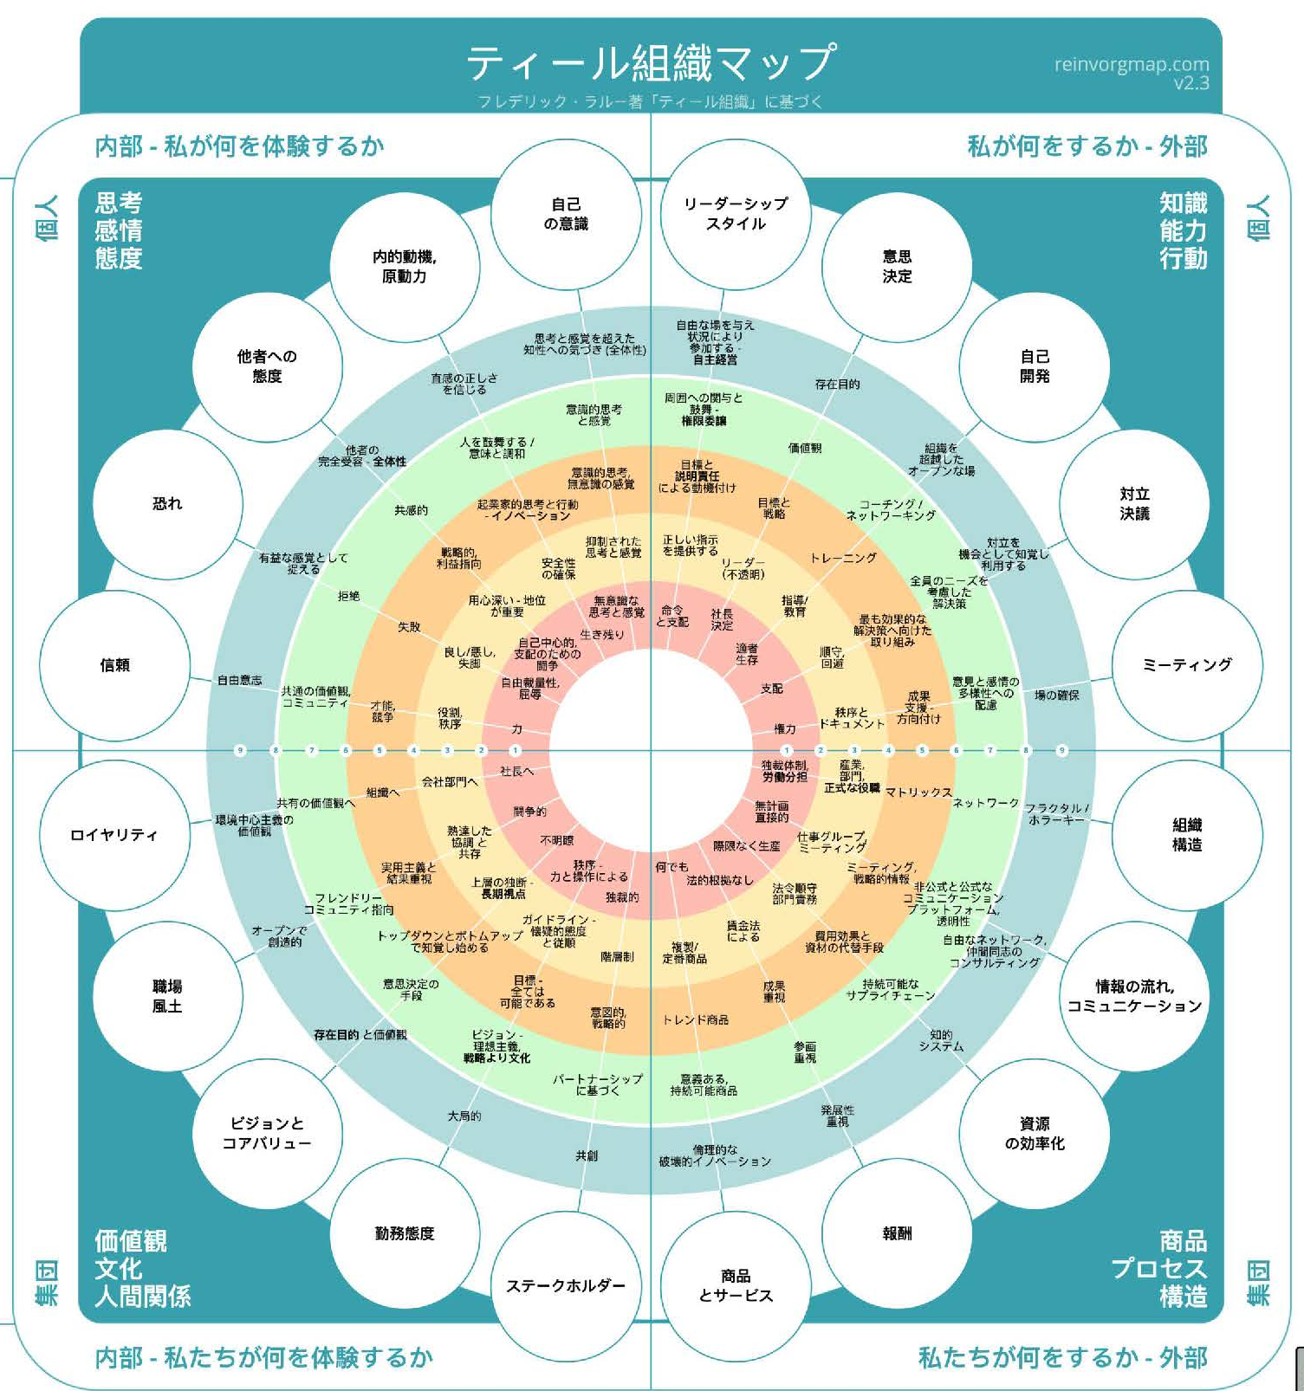
授業前アンケート
ティール組織マップを基に作成
パターン1
（状況）
話し合いに参加できていな/していない人がいた際、
そのまま放置せずに話を振ったり
参加を促したりしてみんなで話し合いをしたい
（想定解）
パターン２
（状況）
ワークの中で分からないことがあれば、
周りの人に聞くよりも自分で調べて解決したい
（想定解）
Notes:
F・ラルーの「ティール組織」を基に作成されたティール組織マップを基にして
実際の授業のグループ演習において想定される行動をアンケート項目にした。
ティールへの適応度合いの高い人の想定解を組み合わせたものをパターン1、逆にオレンジ型への適応度合いの高い人の想定解をパターン2
として、計9問。そう思う・どちらかと言えばそう思う・どちらかと言えばそう思わない・そう思わない

Slide 9
授業前アンケート
パターン1
そう思う→＋２
どちらかと言えばそう思う→＋１
どちらかと言えばそうそう思わない→ー１
そう思わない→ー２
パターン２
そう思う→ー２
どちらかと言えばそう思う→ー１
どちらかと言えばそうそう思わない→＋１
そう思わない→＋２
9項目の合計値（＝ティール適性度）

Slide 10
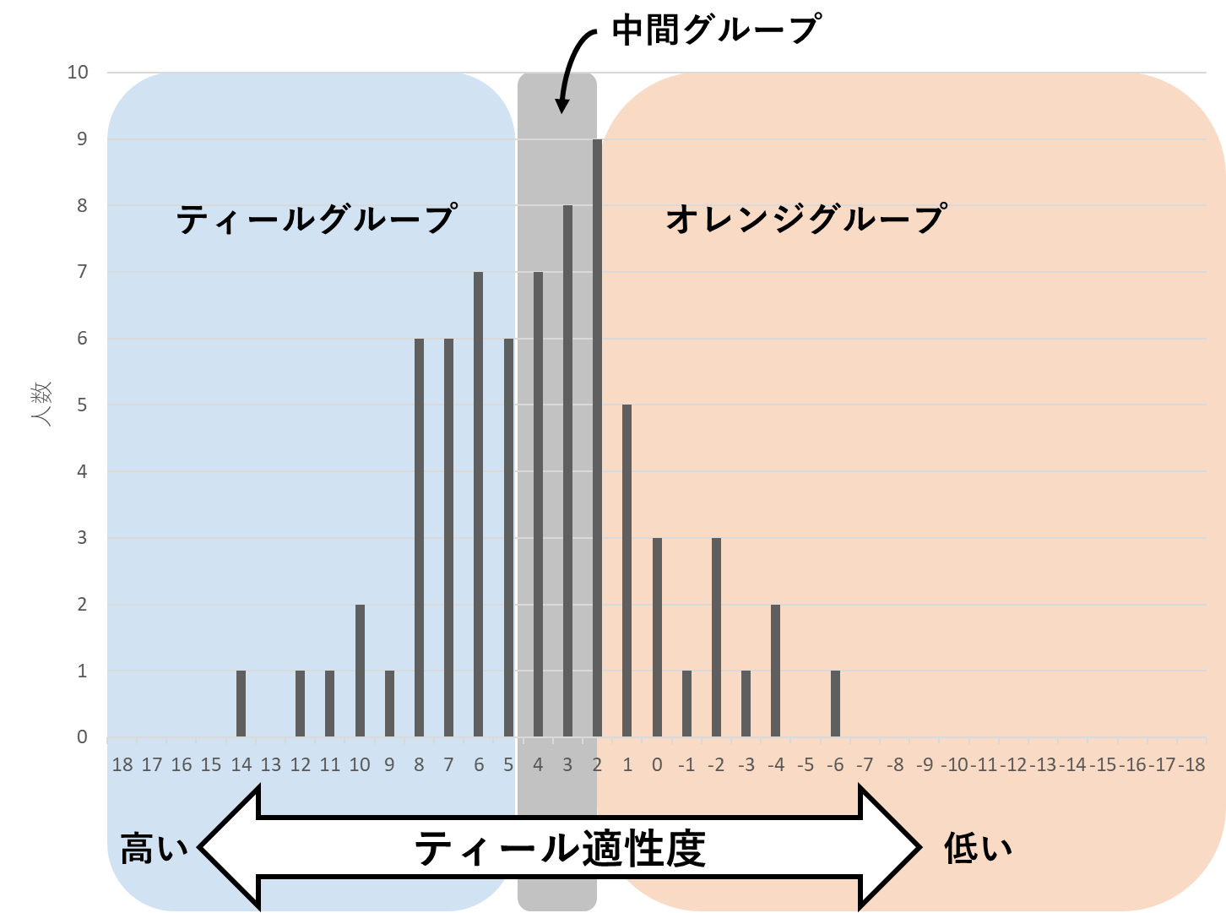
授業前アンケート
ティール適性度
高い →ティールグループ
（6グループ）
中間 →中間グループ
（4グループ）
低い →オレンジグループ
（4グループ）

Slide 11
授業後アンケート
・授業前アンケートの質問9項目と同じ内容を、
グループワークを終えて、実際にどう行動したか
「そう思う・どちらかと言えばそう思う・どちらかと言えばそう思わない・そう思わない」に「その様な状況にはならなかった」を加えた5つで回答
・学習ジャーナルのフィードバックに対する感想など
・Webシステム設計演習前半パートを終えた感想など

Slide 12
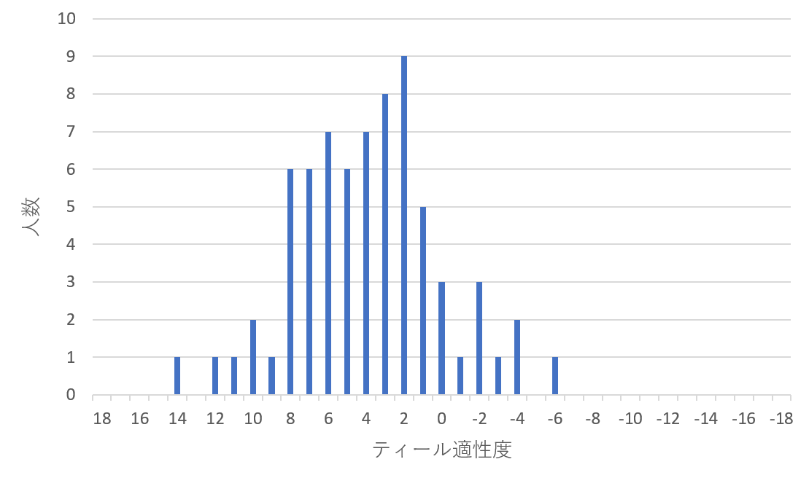
評価
学習ジャーナル
特に傾向や特徴は見つからなかった
授業前アンケートの
全体的にややティール適性度が高めだった
Notes:
学習ジャーナルの記述譲許に関して、個別に見ると、分量や記述の仕方、は様々だが、ティール適性度との関連性や、グループによる特徴は
「グループワークでは雰囲気を大事にするか」という内容が含まれていた。この質問には、グループワークの経験や知識から、グループワークを円滑に進めるためには有効であるから「そう思う」と回答する学生が多かったのではないかと推測する。

Slide 13
評価（授業後アンケート）
Notes:
伸びた １５
変化なし ６
減った 30

Slide 14
評価（授業後アンケート）
ティール グループ | A1 | B2 | A3 | A4 | A5 | B6 | 平均
 | +5.67 | +1 | -1.25 | +0.6 | -2 | -0.25 | +0.63
中間 グループ | A7 | A2 | B1 | B3 | 平均
 | +0.5 | -2.5 | -2 | -1.25 | -1.31
オレンジグループ | B4 | B5 | A6 | B7 | 平均
 | -2.5 | -2.6 | -2.33 | -9.67 | -4.27
ティール適性度が高い人同士のグループ 向上
低い人同士のグループ 下降
Notes:
ティール適性度の変化をグループごとに平均値をまとめた。

Slide 15
評価（授業後アンケート）
学習ジャーナルのフィードバック
25件中、「とくになし」「ありがとうございます」を除く23件が
「役に立った」「新しい視点に気付けた」等の好意的な感想
アンケートの質問内容
授業後アンケートで「その様な状況にはならなかった」との回答率が高いものもいくつか含まれていた
Notes:
アンケートの質問内容
授業後アンケートで「その様な状況にはならなかった」との回答率が高いものもいくつか含まれていたので、改善が必要かもしれない。
今回の実験は「Webシステム設計演習」のグループワークのみを対象に行ったため、サンプルに偏りがあったかもしれない。今後は、「Webシステム設計演習」以外の授業のグループワーク、授業外の学生のグループワーク、学生以外のグループワークと対象とするグループワークの範囲を拡大したり、規模を大きくして実験を行うことが必要である

